Slide 1
АДМИНИСТРАЦИЯ ГОРОДСКОГО ОКРУГА ЗАТО П. ГОРНЫЙ
ГОСУДАРСТВЕННЫЕ СТРАТЕГИИ В СФЕРЕ ОБРАЗОВАНИЯ И НОВАЯ ОБРАЗОВАТЕЛЬНАЯ РЕАЛЬНОСТЬ: ЗАДАЧИ И ПРИОРИТЕТЫ РАЗВИТИЯ В 2022-2023 УЧЕБНОМ ГОДУ
Филатова Л.А., начальник отдела по образованию администрации городского округа ЗАТО п. Горный

Slide 2
ПРИОРИТЕТЫ ГОСУДАРСТВЕННОЙ ПОЛИТИКИ В СФЕРЕ ОБРАЗОВАНИЯ
«О национальных целях развития Российской Федерации на период до 2030 года» Указ Президента РФ от 21.07.2020 г. № 474 |  | «О стратегии национальной безопасности Российской Федерации» Указ Президента РФ от 02.07.2021 г. № 400 |  | «О мерах по обеспечению ускоренного развития отрасли информационных технологий в РФ» Указ Президента РФ от 02.03.2022 г. № 83 |  | «Об объявлении в РФ Десятилетия науки и технологий» Указ Президента РФ от 27.06.2022 г. № 401
«О проведении в РФ Года педагога и наставника» Указ Президента РФ от 27.06.2022 г. № 401 |  | «Об утверждении Концепции развития дополнительного образования детей» Распоряжение правительства РФ от 31.03.2022 г. № 678-р |  | «Об образовании в российской Федерации» Федеральный закон от 29.12.2012 г. № 273-ФЗ (с изм. и доп., вступ. в силу с 25.07.2022 г.) |  | «О российском движении детей и молодежи» Федеральный закон от 14.07.2022 г. № 261-ФЗ
2

Slide 3
КЛЮЧЕВЫЕ СТРАТЕГИИ РАЗВИТИЯ СИСТЕМЫ ОБРАЗОВАНИЯ
- качество общего образования
воспитание гармонично развитой и социально ответственной личности
выявление, поддержка и развитие способностей и талантов у детей и молодежи
самоопределение и профессиональная ориентация обучающихся
развитие дополнительного образования детей
признание особого статуса педагогических работников, в т.ч. наставников
цифровая трансформация и достижение «цифровой зрелости» образования
усиление роли науки и технологий в решении важнейших задач развития общества и страны

Slide 4
СИСТЕМА ОБРАЗОВАНИЯ ГОРОДСКОГО ОКРУГА ЗАТО П. ГОРНЫЙ В 2022-2023 УЧЕБНОМУ ГОДУ
6 образовательных организаций
2
общеобразовательных организации
3
дошкольных
образовательных
организации
1
организация дополнительного образования детей
945
учащийся
МОУ «СОШ № 1» – 918
МОУ «СОШ № 2» - 27 + 5 воспитанников в детском саду
445 воспитанников
МДОУ № 5 – 115
МДОУ № 6-114
МДОУ № 17-216
314
учащихся
з

Slide 5
ЧИСЛЕННОСТЬ ПЕРВОКЛАССНИКОВ И УЧАЩИХСЯ 9, 11 КЛАССОВ
 | 2020-2021 | 2021-2022 | 2022-2023
1 класс | 123 | 126 | 116
9 класс | 78 | 79 | 90
11 класс | 40 | 44 | 37
Всего учащихся в ОО на 1 сентября | 993 | 991 | 945
6

Slide 6
ПЕДАГОГИЧЕСКИЕ КАДРЫ
Численность педагогических работников (чел.)
 | 2020/2021 | 2021/2022 | 2022/2023
ОО | 79 | 79 | 77
ДОО | 56 | 51 | 51
ДОД | 14 | 13 | 12
итого | 149 | 143 | 140

Slide 7
РЕЗУЛЬТАТЫ ГИА-9 В 2022 ГОДУ
Предмет | Сдавали всего человек | Количество не сдавших экзамены | Средний балл
Русский язык | 80 | 3
ОГЭ | 77 | 3 | 4
ГВЭ | 3 | 0 | 3
Математика | 80 | 8
ОГЭ | 77 | 8 | 3
ГВЭ | 3 | 0 | 3
Информатика | 17 | 0 | 4
Химия | 10 | 1 | 3
История | 7 | 1 | 4
География | 40 | 5 | 3
Обществознание | 50 | 7 | 3
Литература | 2 | 0 | 4
Биология | 19 | 0 | 4
Физика | 1 | 0 | 4
Английский язык | 4 | 0 | 3
17

Slide 8
РЕЗУЛЬТАТЫ ГИА-9 В 2022 ГОДУ
МОУ «СОШ № 1»
Предмет | Сдавали всего человек | Количество не сдавших экзамены | Средняя оценка
Русский язык | 75 | 2
ОГЭ | 72 | 2 | 4
ГВЭ | 3 | 0 | 3
Математика | 75 | 7
ОГЭ | 72 | 7 | 3
ГВЭ | 3 | 0 | 3
Информатика | 17 | 0 | 4
Химия | 10 | 1 | 3
История | 7 | 1 | 4
География | 35 | 3 | 3
Обществознание | 45 | 6 | 3
Литература | 2 | 0 | 4
Биология | 19 | 0 | 4
Физика | 1 | 0 | 4
Английский язык | 4 | 0 | 3

Slide 9
РЕЗУЛЬТАТЫ ГИА-9 В 2022 ГОДУ
МОУ «СОШ № 2»
Предмет | Сдавали всего человек | Количество не сдавших экзамены | Средняя оценка
Русский язык | 5 | 1 | 4
Математика | 5 | 1 | 3
География | 5 | 2 | 3
Обществознание | 5 | 1 | 3

Slide 10
РЕЗУЛЬТАТЫ ГИА-11
 | 2021 г. | 2022 г.
Количество участников ГИА - 11 | 37 | 44
Количество учащихся, набравших от 55 до 100 баллов
Русский язык | 21 | 28
Математика | 4 | 4
Литература | 1 | 1
География | 1 | Не сдавали
История | 1 | 4
Физика | 2 | 1
Английский язык | 3 | 1
Информатика | 2 | 1
обществознание | 0 | 11

Slide 11
РЕЗУЛЬТАТЫ ГИА-11
 | 2021 г. | 2022 г.
Количество участников ГИА - 11 | 37 | 44
Количество учащихся, не прошедшие ГИА -11 по предметам
Русский язык | 1 | 0
Математика проф. | 2 | 0
Химия | 2 | 1
История | 1 | 1
Английский язык | 1 | 0
Обществознание | 1 | 2
Математика (базовый уровень) | 0 | 3
Информатика | 0 | 1
Биология | 0 | 2
Физика | 0 | 1

Slide 12
№ | ОО | Средний балл по предметам ГИА-11
 |  | Русский язык | Математика | История | Физика | Биология | Обществознание | География | Литература | Химия | Информатика и ИКТ | Английский язык
1 | РФ | 68,32 | 58,86 | 57,95 | 54,11 | 50,16 | 59,88 | 54,55 | 60,77 | 54,3 | 59,47 | 73,27
2 | Забайкальский край | 63,46 | 44,46 | 53,25 | 43,52 | 44,88 | 55,55 | 48,55 | 55,16 | 43,57 | 50,38 | 65,65
3 | МОУ «СОШ № 1» 2022 г. | 60,0 | 46,0 | 52,0 | 43,0 | 41,0 | 62,0 | Не сдавали | 49,0 | 32,0 | 47,0 | 64,0
4 | МОУ «СОШ № 1» 2021 г. | 63,0 | 46,0 | 43,0 | 49,0 | 0 | 54,0 | 54,0 | 94,0 | 24,0 | 52,0 | 54,0

Slide 13
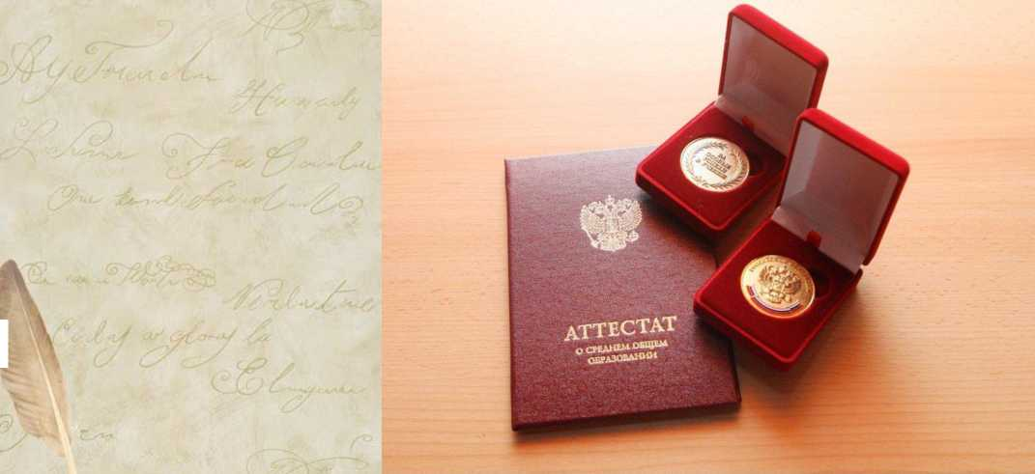
Порядок выдачи медали «За особые успехи в учении», утв. приказом Минобрнауки от 23.06.2014 г. № 685 (в редакции приказа Минпросвещения России от 22.03.2021 № 114 ):
медаль вручается ОДНОВРЕМЕННО с выдачей аттестата о среднем общем образовании
Выдано аттестатов о среднем общем образовании с отличием - 0 (2021 г. – 5)
Выдано медалей «За особые успехи в учении» - 0 ( 2021 г. – 5)

Slide 14
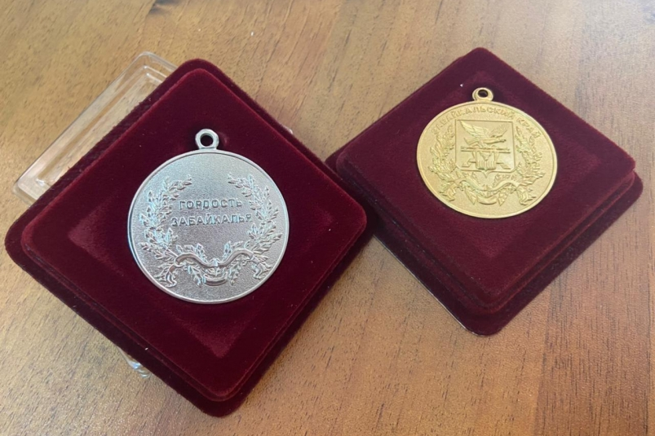
ПРИКАЗ МИНИСТЕРСТВА ОБРАЗОВАНИЯ, НАУКИ И МОЛОДЕЖНОЙ ПОЛИТИКИ ЗАБАЙКАЛЬСКОГО КРАЯ от 22 апреля 2014 года N 388
«О МЕДАЛЯХ ЗА ОСОБЫЕ УСПЕХИ В УЧЕНИИ "ГОРДОСТЬ ЗАБАЙКАЛЬЯ"
2021 г.
Медаль за особые успехи в учении «Гордость Забайкалья» получили 4 обучающихся, из них:
2 – серебро
2- золото
2022 г.
Медаль за особые успехи в учении «Гордость Забайкалья» получили 2 обучающихся, из них:
1 – золото
1- серебро

Slide 15
Качество общего образования
МОУ «СОШ № 1» – 46% (941 учащихся)
МОУ «СОШ № 2» – 32 % (35 учащихся)

Slide 16
Документарная нагрузка педагогов
С 1 сентября планируют, чтобы педагог составлял только:
рабочую программу учебного предмета, курса, модуля;
2) журнал учета успеваемости;
3) журнал внеурочной деятельности;
4) план воспитательной работы; 5) характеристика на детей
Источник: Федеральный закон от 14.07.2022 № 298

Slide 17
2023 – Год педагога и наставника. Правительство должно разработать план мероприятий. Регионам также посоветовали проводить мероприятия в честь Года педагога и наставника.
Источник: указ Президента от 27.06.2022№ 401
Год педагога и наставника

Slide 18
Осенние ВПР
С 19 сентября по 24 октября пройдут осенние ВПР за прошлый год. Работы напишут 5-9 классы. Для учеников 10-11 классов новых сроков ВПР не установили.
ВПК, проведенные весной, повторно проводить не нужно.
Источник: приказ Рособрнадзора от 28.03.2022№ 467

Slide 19
ООП НОО и
ООП ООО
по ФГОС - 2021
С сентября в 1-х и 5-х классах начнется обучение по ООП, разработанным по новым ФГОС НОО и ООО.
Прекращается прием на обучение по программам, разработанным по ФГОС НОО (утв. в 2009 году), ООО (утв. в 2010 году) и ФК ГОС
Источник: приказы Минпросвещения от 31.05.2021№ 286 и № 287

Slide 20
Госсимволы
РФ
С 1 сентября понедельники будут начинаться с церемонии поднятия флага и исполнения гимна РФ.
Новая задача педагогов – организовать изучение государственных символов России в рамках урочной и внеурочной деятельности.
Источник: письмо Минпросвещения от 15.04.2022№ СК

Slide 21
«Разговоры
о важном»
Минпросвещения предлагает проводить занятия «Разговоры о важном» для всех классов – с 1-го по 11-й.
Занятия будут проходить в рамках отдельной программы по внеурочной деятельности в объеме 34 часа за учебный год.
Периодичность – еженедельно по понедельникам первым уроком.
Первое занятие должно состояться 5 сентября 2022 года.
Источник: письмо Минпросвещения от 17.06.2022№ 03

Slide 22
Проект «Школа Минпросвещения»
Цель Проекта – единое образовательное пространство.
В нем будут размещать шаблоны документов и программ, регламентов и календарно-тематических планов, кейсы лучших практик, мероприятий и событий. С сентября 2022 года Проект запустят в пилотных школах. Остальные пройдут самодиогностику.
Источник: Концепция Минпросвещения

Slide 23
ФГИС
«Моя школа»
Моя школа – портал контента ЦОС. В систему интегрируют электронный дневник, журнал, расписание, облако для файлов, библиотеку контента с курсами и т.д. Система заработает в 2 этапа: – до 01.01.23. Его объем работ определят в скором времени; – до 01.07.23, который позволит пользоваться всеми опциями.
Постановление Правительства от 13.07.2022№ 1241

Slide 24
Задачи на 2022-2023 учебный год
Организация поэтапного перехода на новые ФГОС общего образования
Создание условий для развития качественного образования и обеспечить достижение соответствующих показателей при оценке механизмов управления качеством образования
Организация и проведение работы по наставничеству в образовательных организациях
Обеспечение стабильного функционирования школьных спортивных клубов
Создание школьных театров
Создание условий для развития нового движения детей и молодежи

Slide 25
Задачи на 2022-2023 учебный год
Закрепление и развитие деятельности советников по воспитательной работе в школе
Создание сети профильных классов
Участие в реализации проекта «Школа Минпросвещения»
Создание условий для организации горячего питания обучающихся начальной школы
Организация образовательного процесса в соответствии с требованиями СП 3.1/2.4.3598-20
Подключение к цифровому контенту ГИС «Моя школа»

Slide 26
СПАСИБО ЗА ВНИМАНИЕ!
Успехов в работе!
С новым учебным годом!

